Slide 1
মাল্টিমিডিয়া ক্লাসে সবাইকে স্বাগত

Slide 2
পরিচিতি
শিক্ষক পরিচিতি
পাঠ পরিচিতি
আবুল কালাম
সহকারী শিক্ষক,
শহীদ আলাউদ্দিন উচ্চ বিদ্যালয়
মির্জাপুর,পাকুন্দিয়া, কিশরগাঞ্জ।
০১৭১২২৭৬৮৭২
royratan80@gmail.com
শ্রেণিঃ ষষ্ঠ
বিষয়ঃ বাংলা
তারিখঃ 05/12/২০১9খ্রিঃ

Slide 3
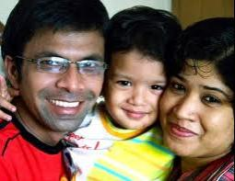
নিচের ছবিগুলি লক্ষ্য করি
সুখানুভূতি
এই ছবিগুলিতে কিসের অনুভূতি প্রকাশ পাচ্ছে?

Slide 4
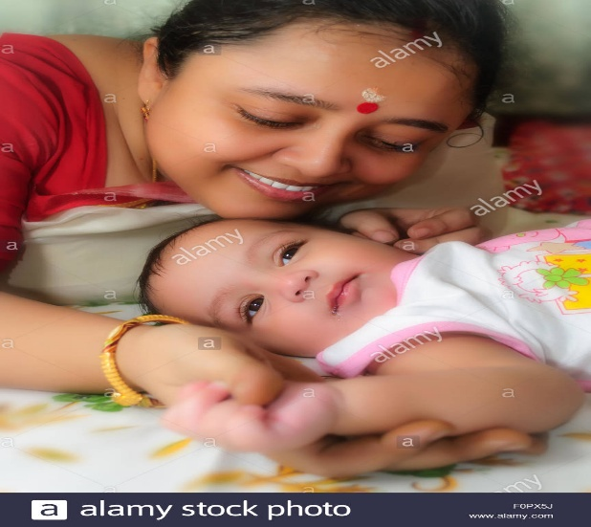
আজকের পাঠের বিষয়
সুখ
কামিনী রায়

Slide 5
শিখনফল
এই পাঠ শেষে শিক্ষার্থীরা ..................
১. কবি পরিচিতি বলতে পারবে।
২. কবিতাটি শুদ্ধ উচ্চারণে পড়তে পারবে।
৩. গুরুত্বপূর্ণ কিছু শব্দের অর্থ বলতে পারবে।
৪. আত্মকেন্দ্রিকতা ও স্বার্থপরতা ত্যাগ করে কিভাবে সুখী হওয়া
যায় তা ব্যাখ্যা করতে পারবে।

Slide 6
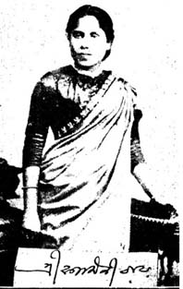
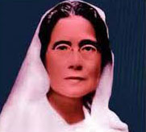
কবি পরিচিতি
ছদ্মনামঃ
‘জনৈক বঙ্গমহিলা’
গ্রন্থ সমূহ
নির্মাল্য
অশোক সংগীত
দীপ ও ধূপ
জীবন
পথে
জন্মঃ ১২ অক্টোবর ১৮৬৪ খ্রিঃ
বাখরগঞ্জ(বরিশাল),
বাসন্ডা গ্রাম।
সাহিত্যসাধনার স্বীকৃতি হিসেবে
কলকাতা বিশ্ববিদ্যালয়ের
‘জগত্তারিণী পদক’ লাভ।
মাত্র পনের বছর বয়সে তিনি
“আলো ছায়া” কাব্যগ্রন্থ রচনা করেন।
মৃত্যুঃ ২৭ সেপ্টেম্বর
১৯৩৩ খ্রিঃ
কলকাতায়।

Slide 7
একক কাজ
১. কবি কত সালে জন্ম গ্রহন করেন?
২. কবি কামিনী রায় এর ছদ্মনাম কি ছিল?
৩. কবি রচিত তিনটি গ্রন্থের নাম লিখ।

Slide 8
আবৃত্তি

Slide 9
শিক্ষার্থীদের আবৃত্তি

Slide 10
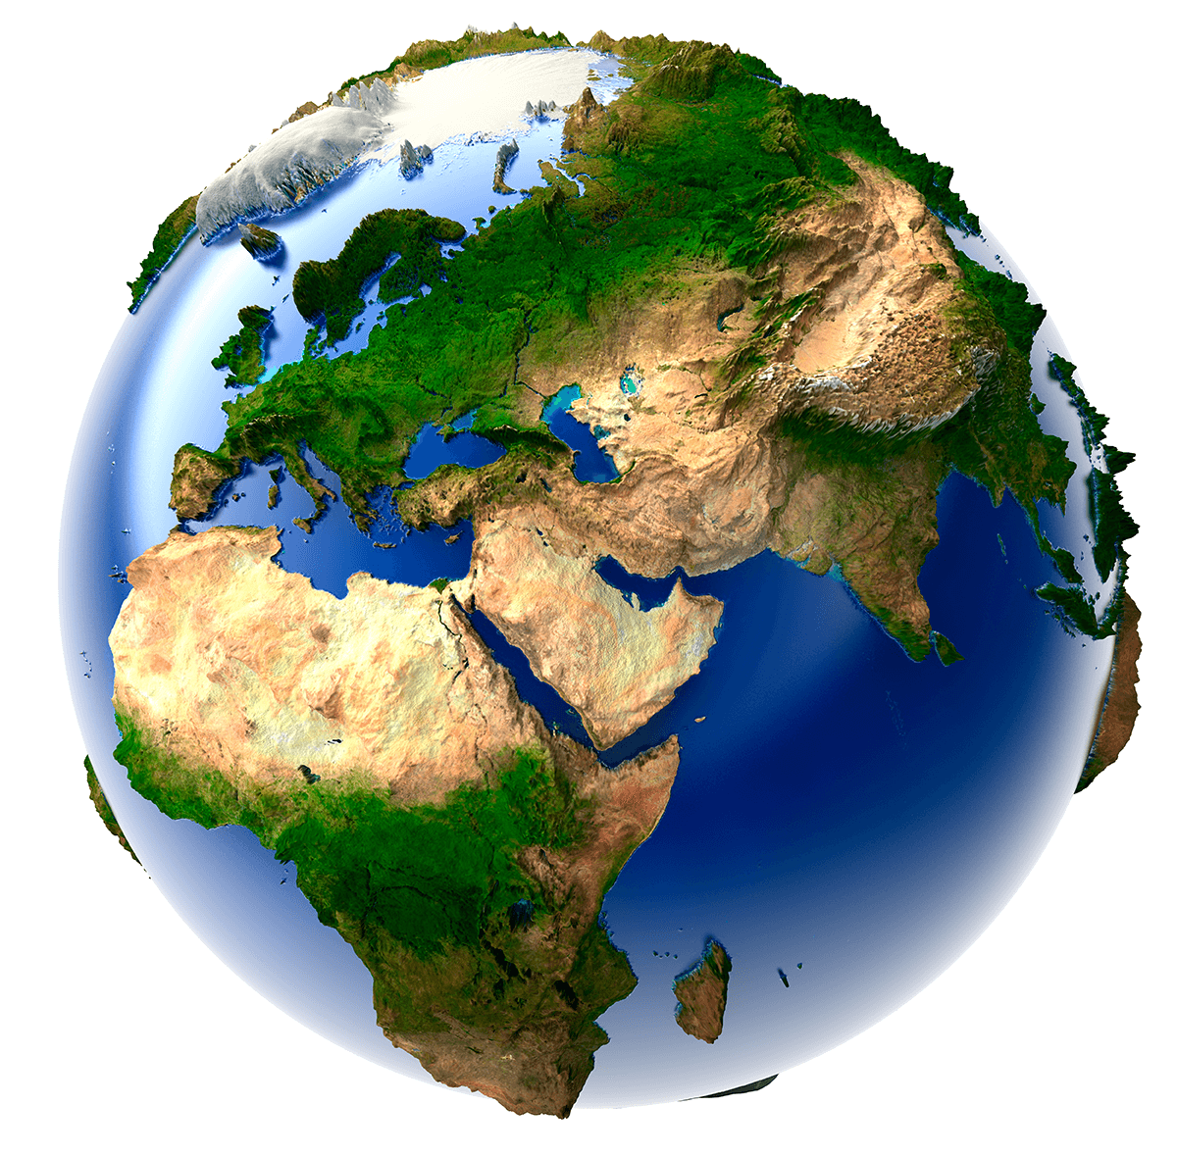
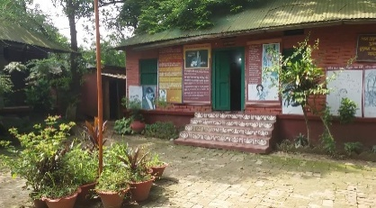
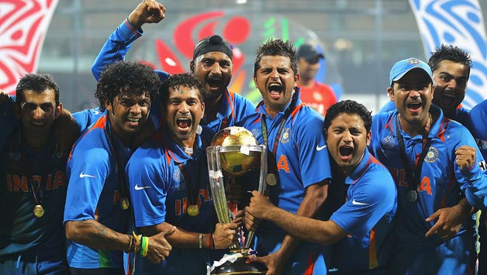
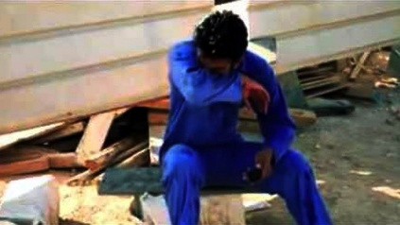
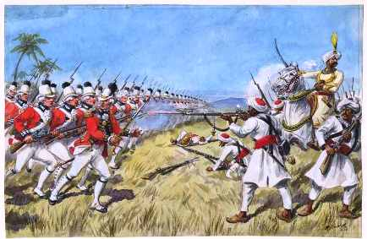
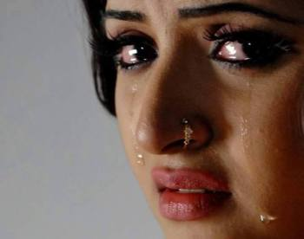
শব্দার্থ
অঙ্গন
আঙ্গিনা/উঠান
অবনী
পৃথিবী
বিষাদময়
জিনিবে
দুঃখময়
জয় করবে
রণ
হৃদয়ভার
মনের কষ্ট
যুদ্ধ

Slide 11
জোড়ায় কাজ
১. নিচের শব্দগুলির অর্থসহ বাক্য তৈরি করঃ
রণ, অঙ্গন, জিনিবে, অবনী, হৃদয়ভার
২. শুন্যস্থানের চরণদুটি লিখ।
নাই কিরে সুখ? নাই কিরে সুখ?-
----------------------------
যাতনে জ্বলিয়া কাঁদিয়া মরিতে
----------------------------

Slide 12
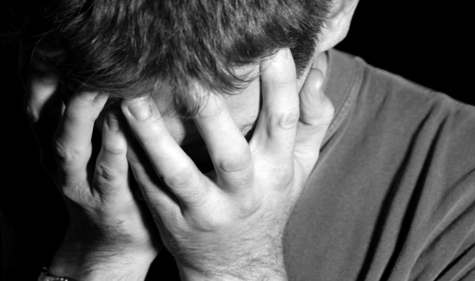
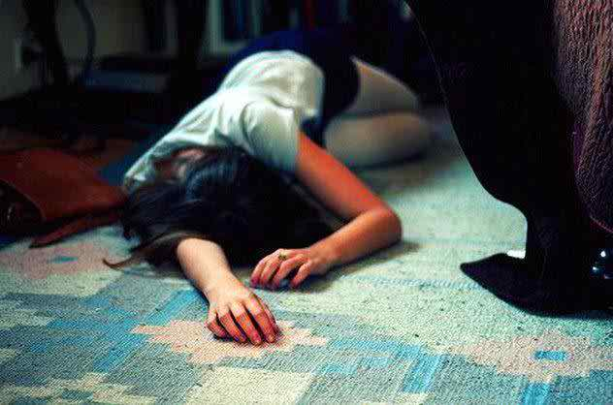
নাই কিরে সুখ? নাই কিরে সুখ?-
এ ধরা কি শুধু বিষাদময়?

Slide 13
যাতনে জ্বলিয়া কাঁদিয়া মরিতে
কেবলি কি নর জনম লয়?-

Slide 14
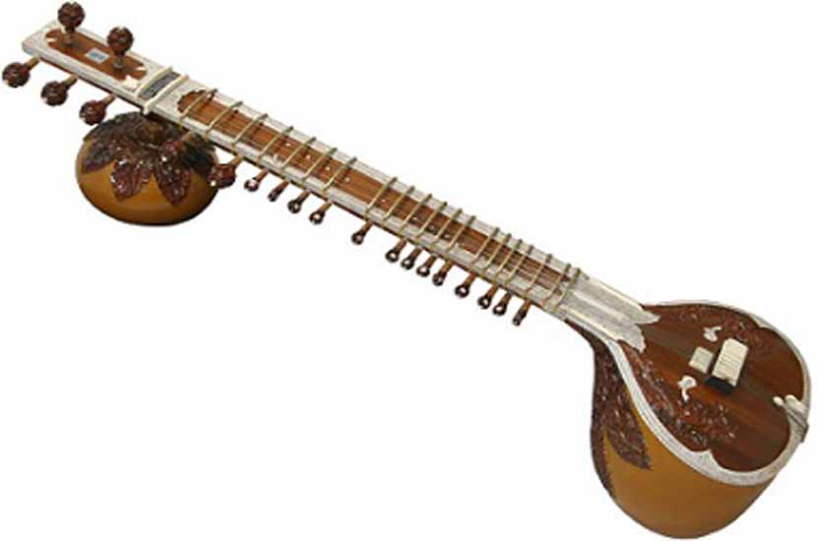
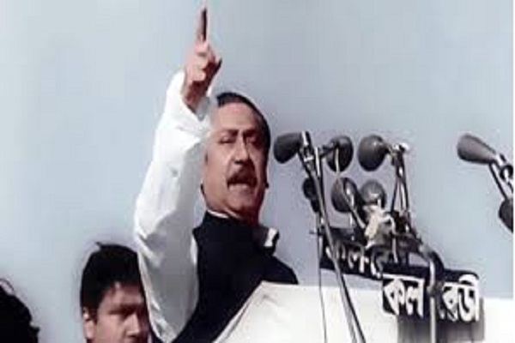
বল ছিন্ন বীণে, বল উচ্চৈঃস্বরে-
না-, না-, না-, মানবের তরে

Slide 15
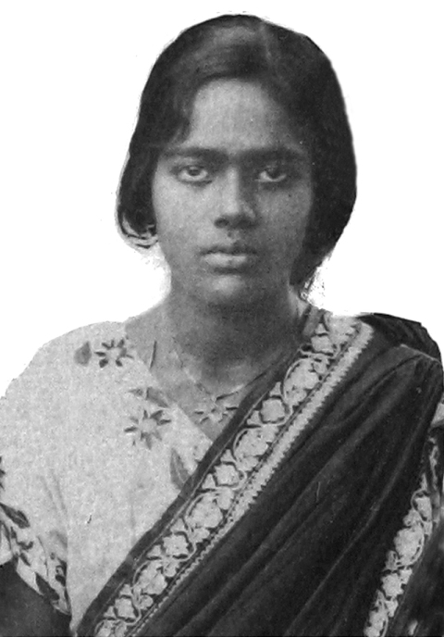
আছে উচ্চ লক্ষ্য, সুখ উচ্চতর
না সৃজিলা বিধি কাঁদাতে নরে।

Slide 16
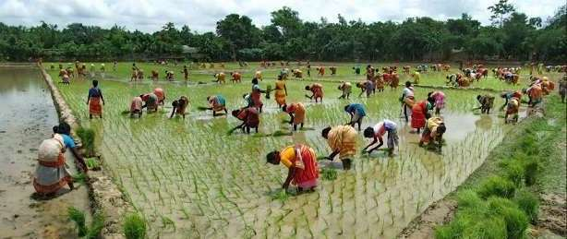
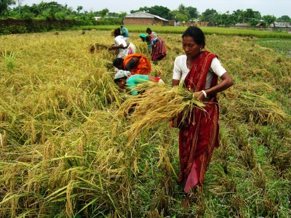
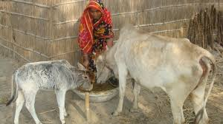
কার্যক্ষেত্র ঐ প্রশস্ত পড়িয়া
সমর-অঙ্গন সংসার এই,

Slide 17
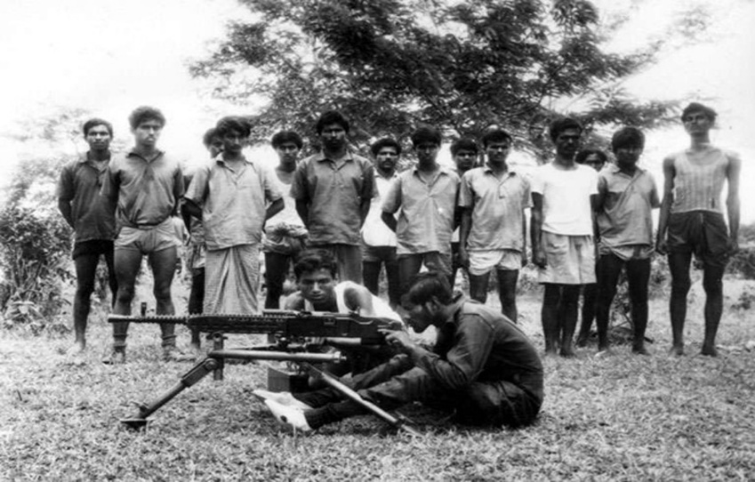
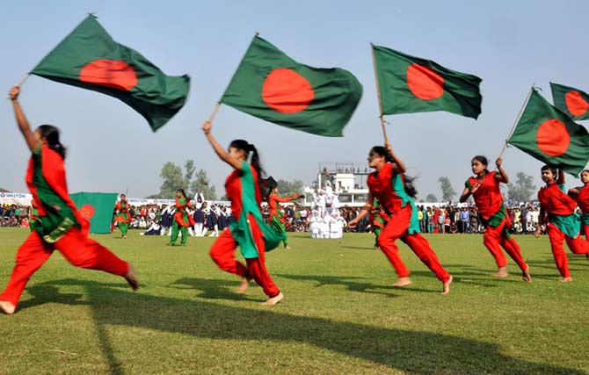
যাও বীরবেশে কর গিয়া রণ;
যে জিনিবে সুখ লভিবে সে-ই।

Slide 18
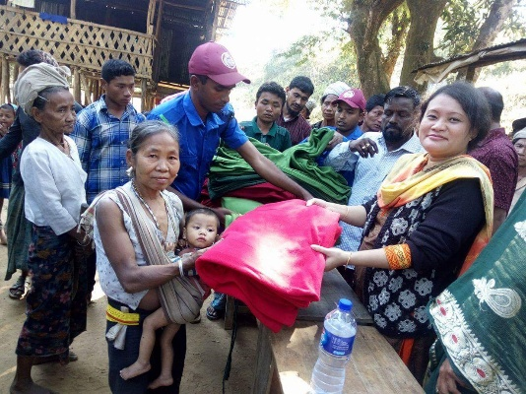
পরের কারণে স্বার্থ দিয়া বলি
এ জীবন মন সকলি দাও,
তার মতো সুখ কোথাও কি আছে?
আপনার কথা ভুলিয়া যাও।

Slide 19
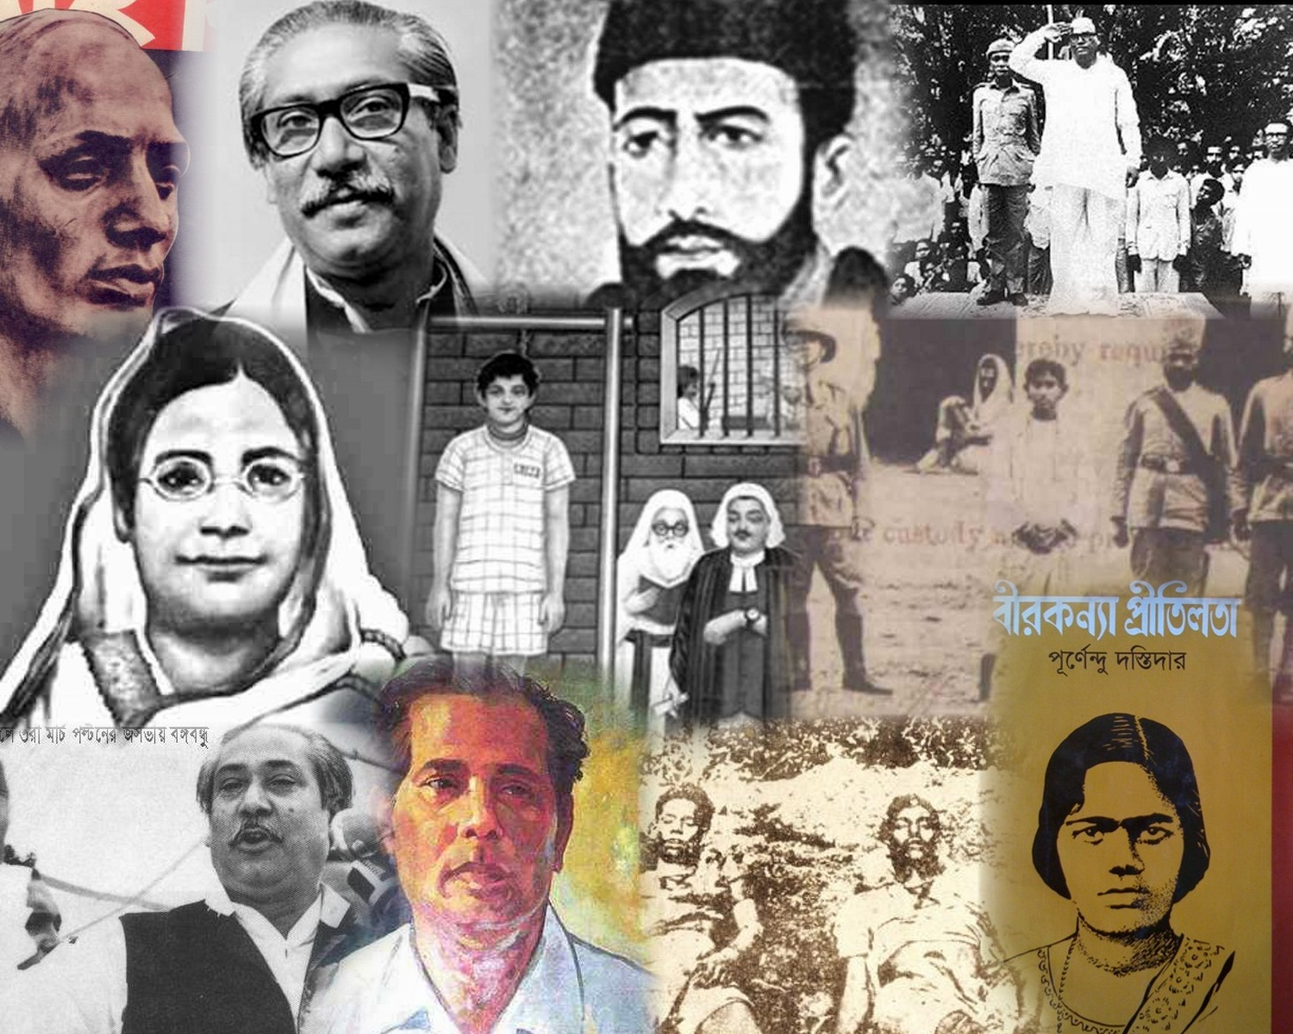
পরের কারণে মরণেও সুখ;
‘সুখ’ ‘সুখ’ করি কেঁদো না আর,
যতই কাঁদিবে, যতই ভাবিবে
ততই বাড়িবে হৃদয় ভার।

Slide 20
আপনারে লয়ে বিব্রত রহিতে
আসে নাই কেহ অবনী ’পরে,
সকলের তরে সকলে আমরা,
প্রত্যেকে মোরা পরের তরে।

Slide 21
দলগত কাজ
প্রীতি, ভালোবাসা, সেবা, পরোপকার ও কল্যানের
মাধ্যমে অর্জিত হয় প্রকৃত সুখ- উক্তিটি বিশ্লেষণ কর।

Slide 22
মূল্যায়ন
১. কবি কামিনী রায় এর জন্ম কত সালে?
২. সুখ কবিতাটি কোন কাব্যগ্রন্থের অন্তর্গত?
৩. সংসারকে কবি কী বলেছেন?
৪. অবনী শব্দের অর্থ কী?

Slide 23
উত্তর
৫. সুখ কবিতাটি কে লিখেছেন?
ক) কবি রবীন্দ্রনাথ ঠাকুর
খ) কাজী নজরুল ইসলাম
গ) কামিনী রায়
ঘ) জসীম উদ্দিন
৬. কে সুখ লাভ করবে?
ক) যে উপকার করবে
খ) যে জীবনসংগ্রামে জয়ী হবে
গ) যে আত্মসচেতন হয়ে উঠবে
ঘ) যে বীরত্বের সঙ্গে যুদ্ধ করবে

Slide 24
বাড়ির কাজ
তুমি জীবনে কিভাবে সুখী হতে পার ‘সুখ’ কবিতা
অবলম্বনে তোমার মতামত ব্যক্ত কর।

Slide 25
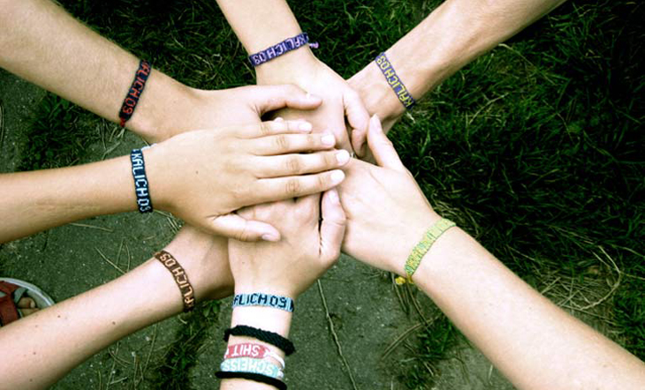
সকলকে ধন্যবাদ

